Slide 1
モデル化と
シミュレーション
情報Ⅰ Ｎｏ．１８
コンピュータのプログラミングを使って
シミュレーションしてみよう！

Slide 2
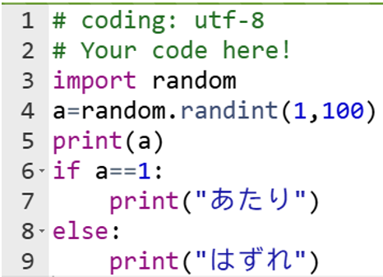
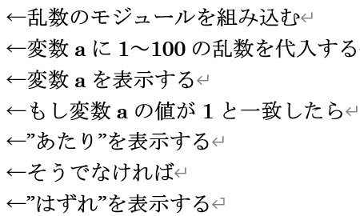
STEP1
確率１％のガチャを作る
←この２行は無視（Paiza.ioでは必要）

Slide 3
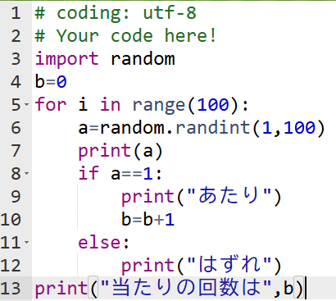


STEP２
100回繰り返しあたりの数を数える
←この２行は無視（Paiza.ioでは必要）

Slide 4
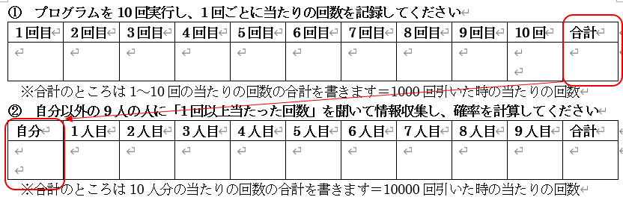
STEP３ 計算しよう
確率１％のガチャを
引いてレアキャラを手に入れる確率は？
⓪100回引いた時の当たりの数 ←実行して記入
①1000回引いた時の当たりの数 ←10回実行する
②10000回引いた時の当たりの数 ←9人に聞く

Slide 5
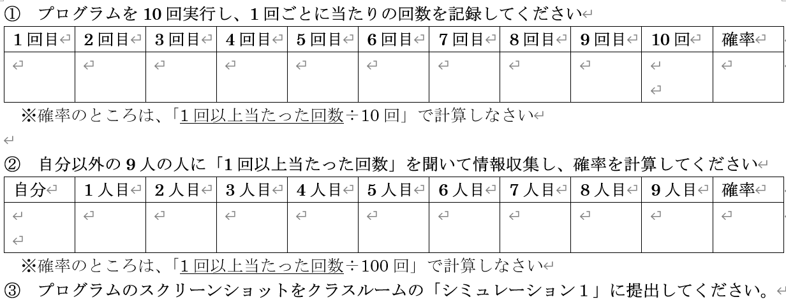
STEP３ 計算しよう
確率１％のガチャを100回引くことを
①10回繰り返したときの当たる確率
②100回繰り返したときの当たる確率
確率
確率の平均を計算

Slide 6
知識の整理

Slide 7
①モデル化とシミュレーション
（ モデル ）
＝本質的な部分を強調し、それ以外の要素や
条件を省略し単純化したモデルを作る
→様々な実験や予想が可能になる！
（ シミュレーション ）
＝モデルを使って現象を予測したり、モデルに
変更を加え試してみること

Slide 8
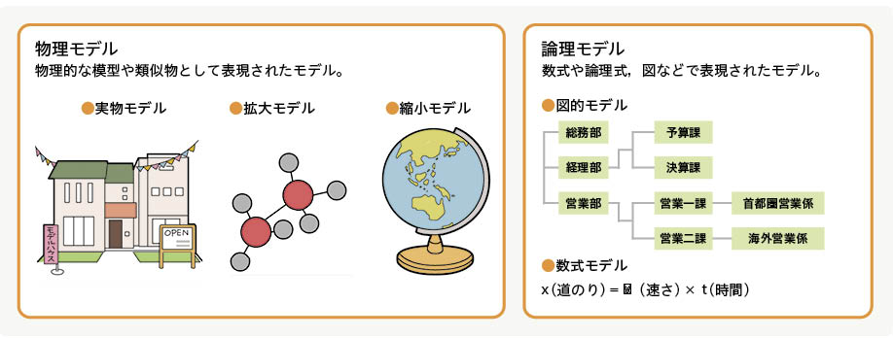
②モデルの分類
１）表現の仕方による分類
（ 物理モデル ）＝物理的な模型
（ 論理モデル ）＝式や図で表現

Slide 9
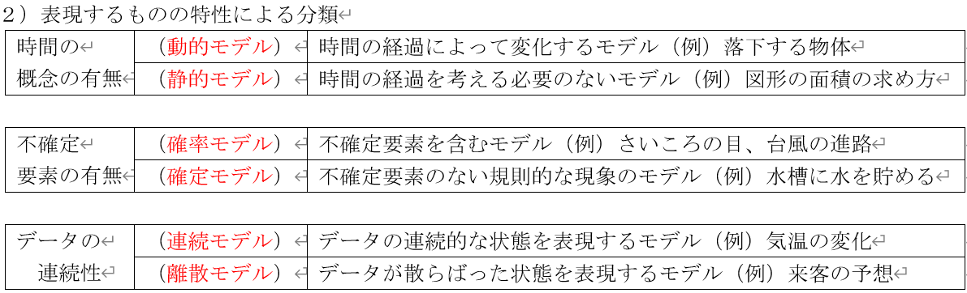
②モデルの分類
☞確認課題（１）①・②

Slide 10
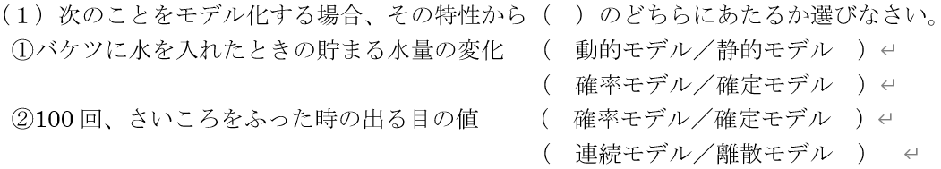
確認課題（１）
水量の変化は時間の経過とともに変化するから・・・
水量の変化は不確定要素がない規則的な現象だから・・
さいころの目は不確定要素が大きいから・・・
さいころの目はデータに連続性はないから・・・

Slide 11
【発展課題】
調べよう・考えよう
目的
文化祭で200円の商品を60人に販売した場合に必要な100円玉の数をシミュレーションする
条件：支払いは300円ちょうどの人と500円玉で支払う人のみとし割合は同じとする
手順
1人から60人めまで、300円と500円を支払う人をランダムに出現させ100円玉の枚数を見る
乱数（0～１の数をランダムに発生）を使い、0.5未満の場合を300円ちょうど支払う人、0.5以上の場合は500円支払う人とし出現確率を50％ずつとする。

Slide 12
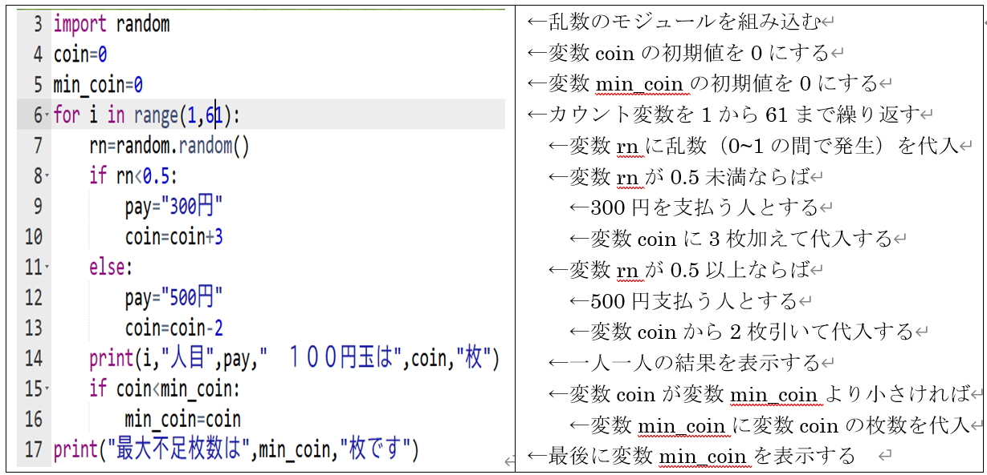

Slide 13
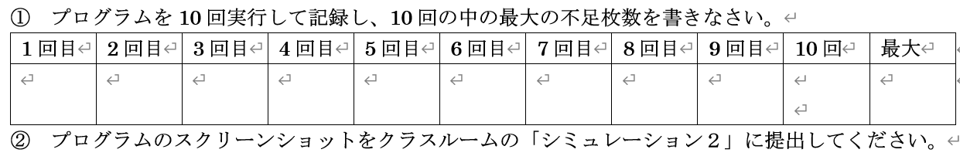
シミュレーション結果を記録しよう
シミュレーション結果の最大値をもとに、釣銭を準備すればよい →1つの目安になる

Slide 14
【確認課題】（２）
身近にあるシミュレーションされたものを選び、何のデータから予想しているか調べなさい。
身近なシミュレーション ・台風の進路予報 | 予想するのに使っているデータ ・風の向き・速度、過去の台風のデータ

Slide 15
振返りを書こう
No.18の授業で 知ったこと（学んだこと）
思ったこと（感想） 考えたこと（経験、関連すること）
を箇条書きで３行書こう。

